Slide 1
Bijlage toevoegen bij verkoopfactuur
Datum: 18 november 2019
Auteur:
Versie:
BETA Support
V1.0

Slide 2
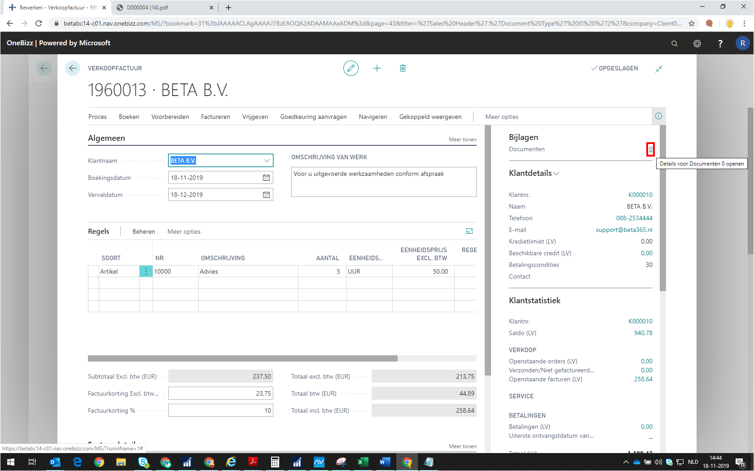
Bijlage toevoegen bij verkoopfactuur
Open de verkoopfactuur en klik op het veld Documenten

Slide 3
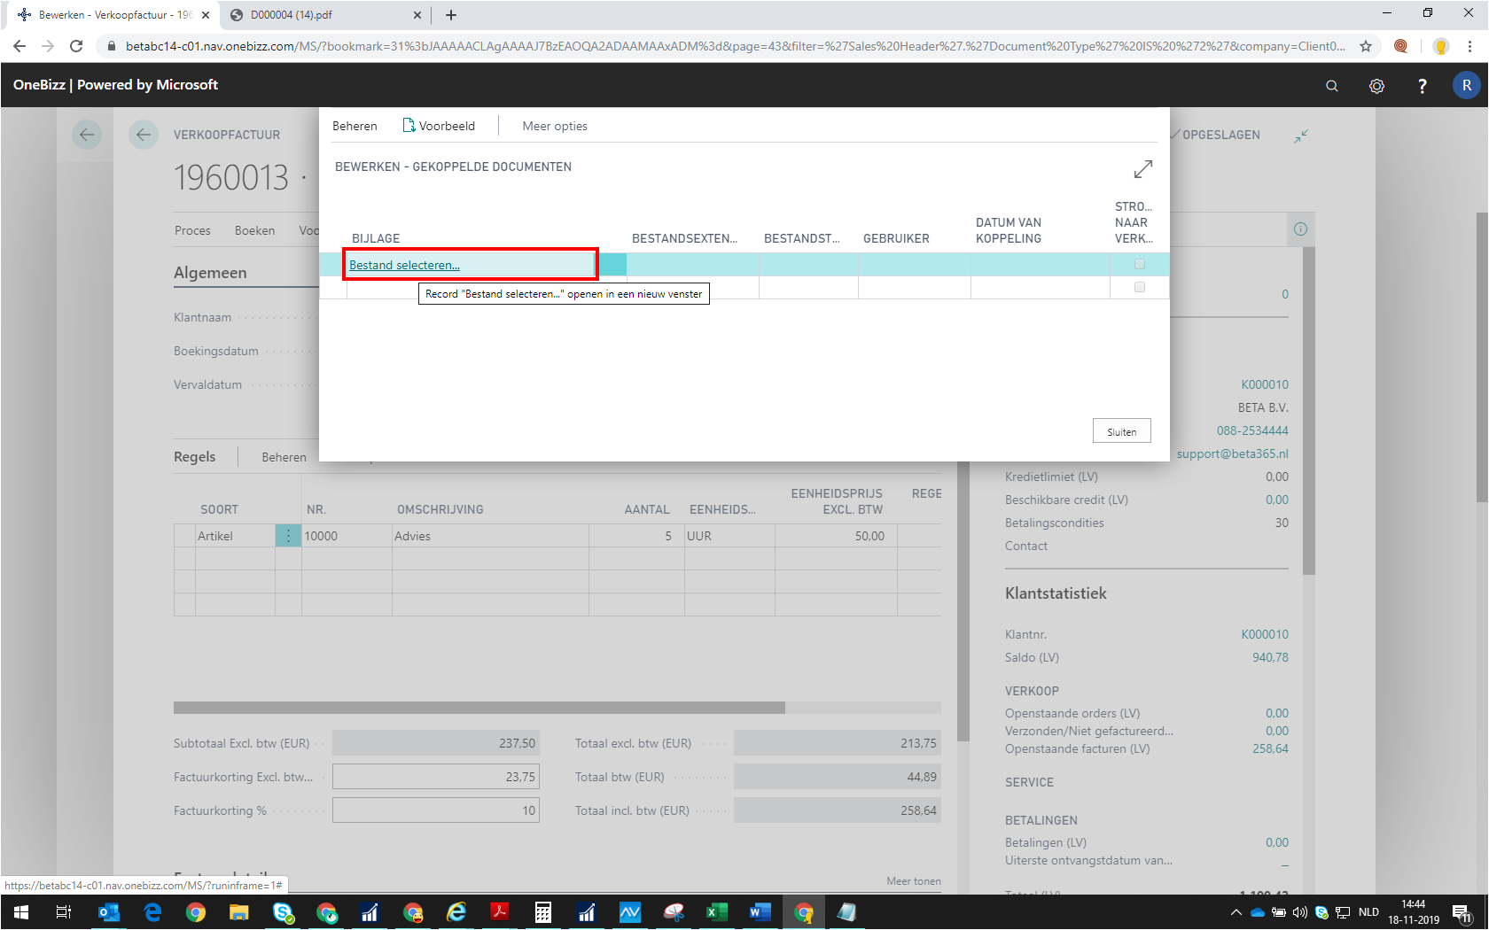
Bijlage toevoegen bij verkoopfactuur
Klik op de link in cel Bijlage

Slide 4
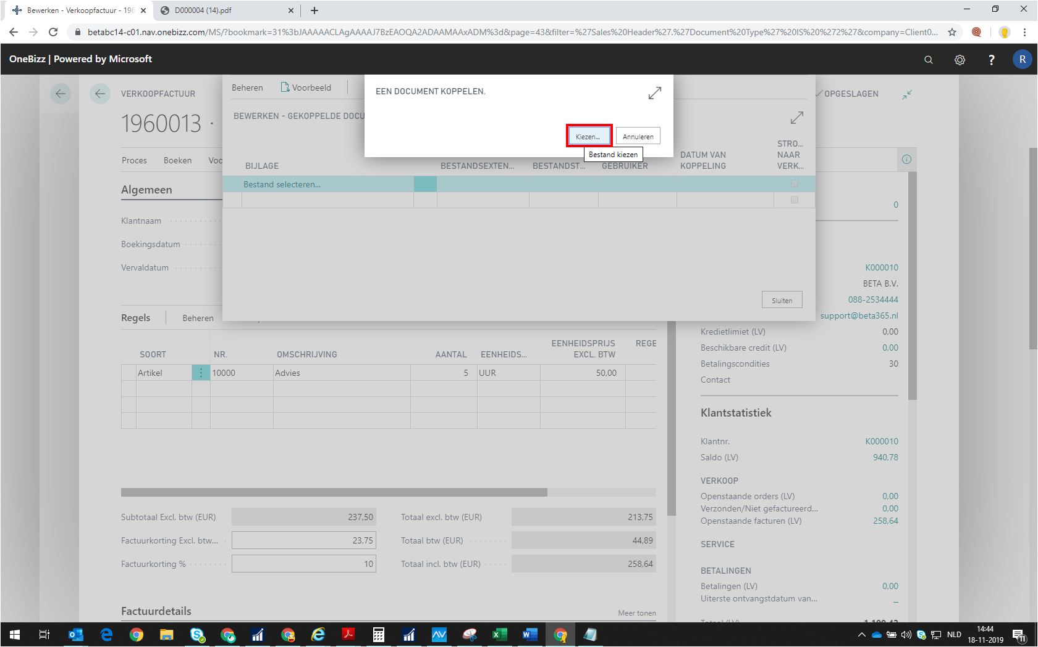
Bijlage toevoegen bij verkoopfactuur
Klik op het veld Kiezen…

Slide 5
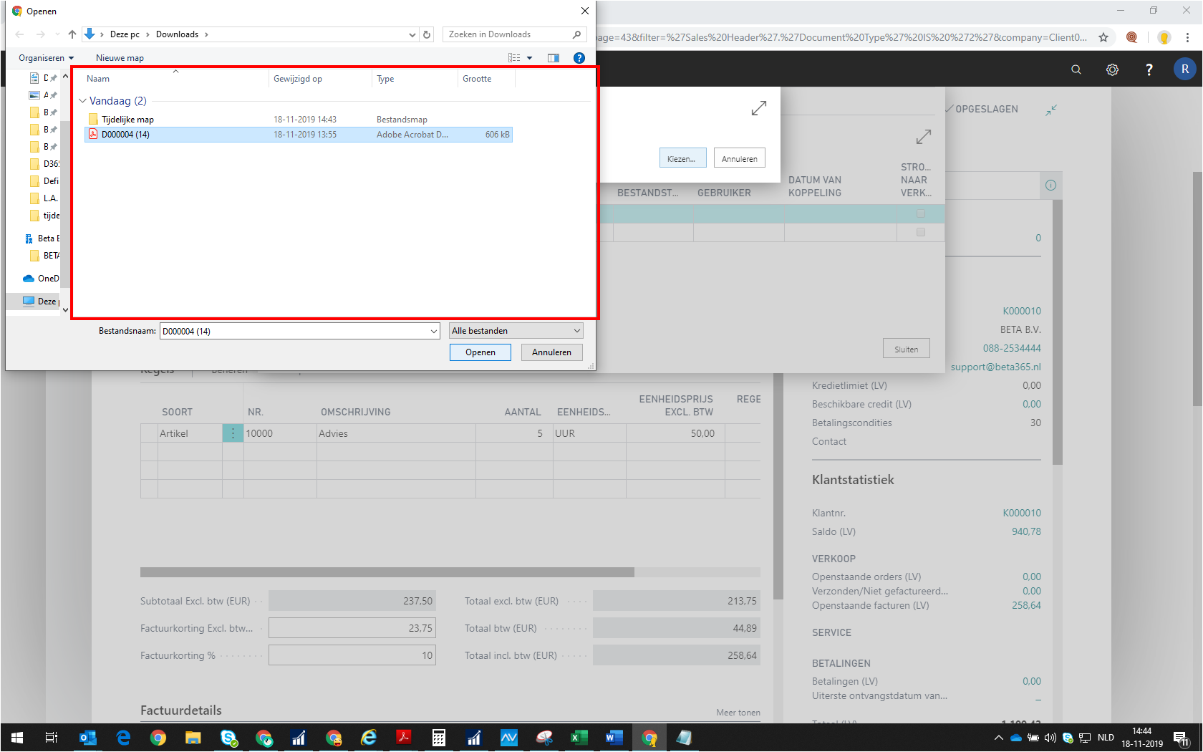
Bijlage toevoegen bij verkoopfactuur
Selecteer de bestandsbijlage

Slide 6
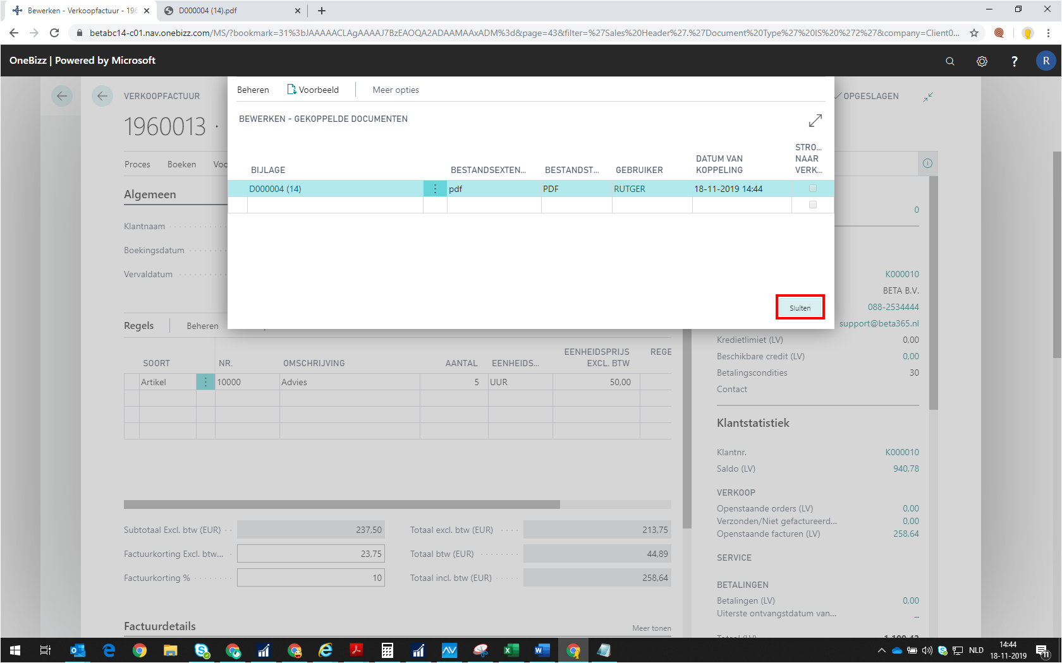
Bijlage toevoegen bij verkoopfactuur
Klik op de knop Sluiten

Slide 7
Bijlage toevoegen bij verkoopfactuur
Klik op de knop Sluiten. Bij het verzenden van de verkoopfactuur wordt de geselecteerde bijlage bijgevoegd bij het verstuurde mailbericht.

Slide 8
Dank voor uw aandacht
Heeft u nog vragen? Neem dan gerust contact op met onze support afdeling.
support@beta365.nl
088 – 253 44 44

